Slide 1
Formation Angular
Jacques Buchaillot
Diffusion de la présentation :
Libre Interne Restreinte Confidentielle
Propriétaire de la présentation : Fonction (du responsable du périmètre auquel le document se rapporte)
Identification : <Référence VX>

Slide 2
Formation Angular
Suivi du Document
Statut Open : En cours / En validation / Validé
Liste de diffusion :
Historique :
Entité | Destinataire | Entité | Destinataire
Version | Date | Rédigé par | Vérifié par | Validé par
1.0 | 17/10/2019
 | Motif et nature de la modification : |  | Création du document
 | Motif et nature de la modification :
 | Motif et nature de la modification :

Slide 3
OMMAIRE
S
Formulaires
Reactive forms VS model-driven forms
Structure
Communication avec le composant
Immuabilité du modèle
Pipes
Composant ajouter-tache
Template-driven forms
Lier les champs au composant
Valider les champs
Reactive forms
Lier les champs au composant
Lier les champs au composant – FormGroup
Valider les champs
Supprimer des tâches
Ajouter les checkbox
Ajouter la méthode « supprimer »
Ajouter le bouton « supprimer »
Filtrer des tâches
Communication entre un composant enfant et son parent
Créer le composant « filtrer-input.component »
Récupérer la valeur saisie par l’utilisateur
Ajouter la fonction « onFilter() »

Slide 4
Formulaires
Reactive forms VS model-driven forms
Structure
Communication avec le composant
Immuabilité du modèle
Pipes

Slide 5

Reactive forms VS model-driven forms
Description
Template-driven forms
Facile à mettre en place : utiliser pour des formulaires simple. Ex: afficher une liste
Le template est la source des données
Mise à jour du modèle cachée par la directive (ng-model)
Données non immuables
Reactive forms
Utiliser pour des formulaires plus complexes. Ex: Souscription d’une assurance habitation
Le modèle est la source des données
Mise à jour du modèle explicite dans le composant
Données immuables
Les 2 types de formulaire ont des objets communs :
Instance Form Control : suit la valeur et le statut de validation d'un contrôle de formulaire.
Un Form Control est un objet Angular qui représente un champ du formulaire
Notes:
Immuables : qui sont sûres
Instance Form Control : statut de validation = a quel moment la nouvelle valeur est validée

Slide 6
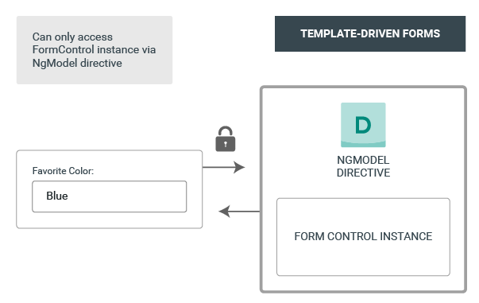
Structure
Template-driven form
La directive ng-model a le contrôle de l’instance form control
Le template passe par la directive ng-model pour accéder à l’instance form control

Slide 7
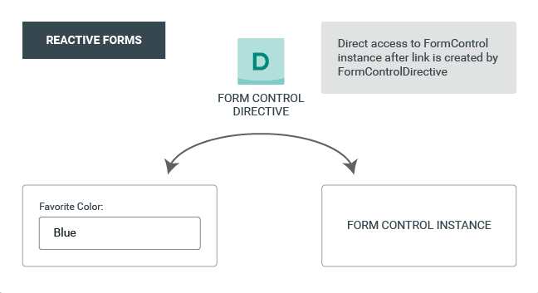
Structure
Reactive form
La directive form control créé un lien entre le template et le form control

Slide 8
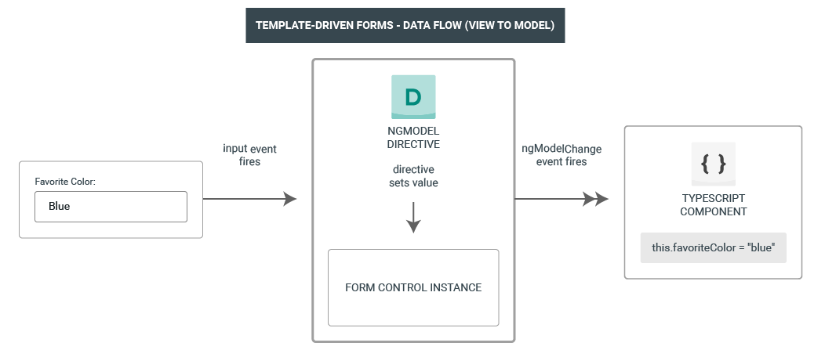
Communication avec le composant
Template-driven form
La directive ng-model contrôle les événements entrants et sortants
La logique de validation est dans le template
Le form control est géré par la directive ng-model
Mise à jour asynchrone du modèle
Notes:
Le template set directement la valeur avec =
Aucun contrôle sur la donnée, ton modèle est mis à jour à la volée
Au moment au tu récupère les données tu ne sais pas si le modèle est valid

Slide 9
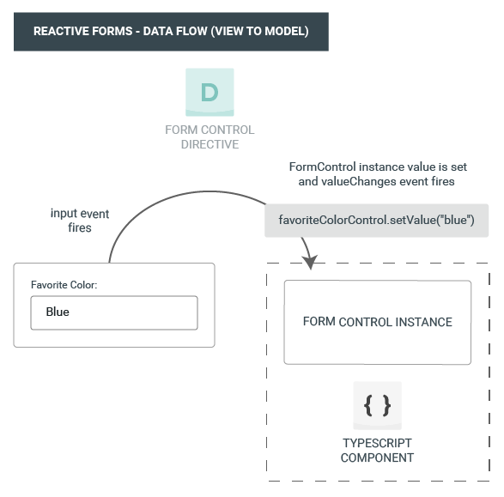
Communication avec le composant
Reactive form
La directive form control n’intervient pas dans la communication
Le form control est géré par le composant
Mise à jour synchrone du modèle
Testable avec des tests unitaires

Slide 10
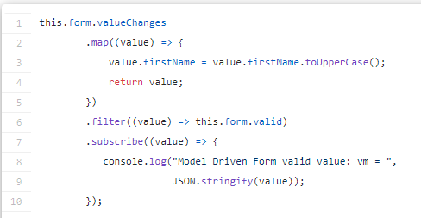
Immuabilité
Garantir l’intégrité du modèle à tout moment.
Template-driven forms
Le modèle est mis à jour à chaque action utilisateur, par exemple à la saisie à la volée d’un input, la directive ngModel met à jour la propriété associé dans le modèle.
Reactive forms
L’instance FormControl ne mettra pas à jour le modèle de données existant, elle retournera un nouvel état (un nouveau modèle de données). La forme réactive utilise des opérateurs observables pour renvoyer un nouveau modèle de données. De cette façon, elle maintiendra toujours l'intégrité du modèle entre les changements.
Reactive forms : exemple de gestion des données

Slide 11
PIPE
Pipes intégrés à Angular
Angular possède un certain nombre de pipes, vous pouvez retrouver la liste exhaustive à cette URL : https://angular.io/api?type=pipe
Il existe des pipes tel que : DatePipe, UpperCasePipe, LowerCasePipe, CurrencyPipe, and PercentPipe
Exemple de DataPipe :
<p>Tâche à terminer avant {{ tache.date | date:"MM/dd/yy" }} </p>
Il n’y a pas de FilterPipe ou de OrderByPipe en Angular contrairement à Angular JS
Trop couteux en nombre d’opération, ralentissements garantis
La minification empêcherait le fonctionnement d’un hypothétique OrderByFilter
Ex : <div *ngFor="let tache of taches | orderBy:’libelle, date'"></div>
La minification entrainera un renommage des propriétés et donc le filtre ne fonctionnera pas
tache.libelle -> tache.a
Tache.date -> tache.b
Notes:
et tache: CTache = new CTache()
tache.libelle = this.model.value.tache
tache.detail = this.model.value.detail
tache.date = this.model.value.detail
this.testInterface(tache)
let tache2 = {
libelle:'',
detail:'',
date:''
}
tache2.libelle = this.model.value.tache
tache2.detail = this.model.value.detail
tache2.date = this.model.value.detail
this.testInterface(tache2)
let tache3:Tache = {
libelle:'',
detail:'',
date:''
}
tache3.libelle = this.model.value.tache
tache3.detail = this.model.value.detail
tache3.date = this.model.value.detail
this.testInterface(tache3)

Slide 12
Composant ajouter-tache

Slide 13
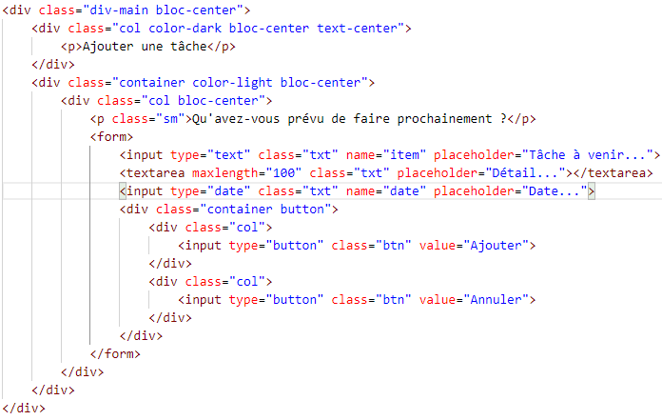
Composant ajouter-tache
Créer un composant ajouter-tache dans le module taches
ajouter-tache.component.html : compléter le template
ajouter-tache.component.html
Notes:
Expliquer

Slide 14

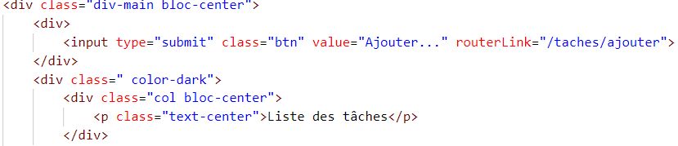
Composant ajouter-tache
Accéder au composant ajouter-tache
taches-routing.module.ts : ajouter la route vers le composant
liste-taches.component.html : ajouter le lien vers le nouveau composant
taches-routing.module.ts
liste-taches.component.html
Notes:
Expliquer

Slide 15
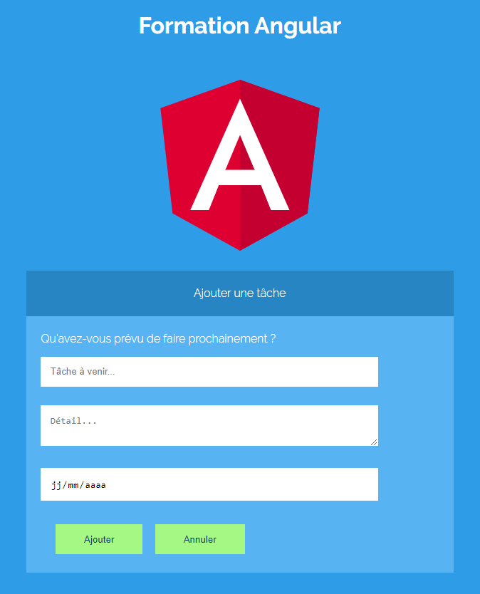
Composant ajouter-tache
Résultat
Notes:
Expliquer

Slide 16
Template-driven forms
Lier les champs au composant
Valider les champs

Slide 17
Template-driven forms
Lier les champs au composant
Directive ngModel
Cette directive active le 2-way binding
Lecture/écriture d’une propriété du composant à partir du template
Ex: [ ( ngModel ) ] = " propriete"
FormsModule
Pour utiliser les directives de manipulation de formulation il faut importer ce module dans notre module
Evénements : la syntaxe des événements comme le clic d’un bouton est la suivante
<input type="button" value="Ajouter" (click)="ajouter()"
Mise en pratique
Commiter vos sources
Importer le module FormsModule : import { FormsModule } from '@angular/forms';
Ajouter les directives ngModel aux trois champs
Ajouter une action sur le bouton Ajouter pour afficher les valeurs des champs dans la console
Notes:
Expliquer

Slide 18
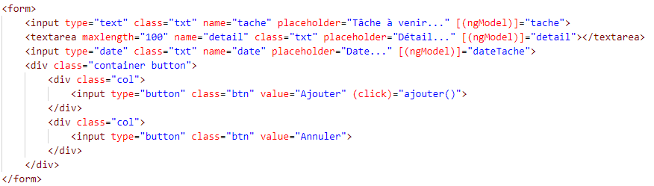
Template-driven forms
Lier les champs au composant : résultat
Notes:
Expliquer

Slide 19
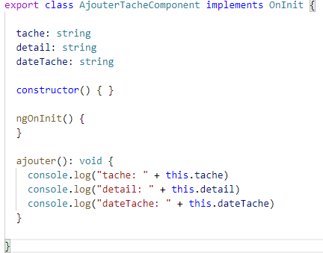
Template-driven forms
Lier les champs au composant : résultat
Notes:
Expliquer

Slide 20
Template-driven forms
Valider les champs
Directive ngForm
Angular créé automatique une directive ngForm avec la balise <form>
Gère la validité du formulaire grâce à sa propriété valid qui donne l’état de validité du formulaire
Accéder au ngForm dans le template : <form #monFormulaire="ngForm">
Attribut HTML5 required
Impose à un input d’être rempli pour que le formulaire soit validé
Appliquer une valeur gérée par Angular dans une propriété d’un élément : entourer la propriété de crochets
Ex: <input [disabled]= ‘!monFormulaire.valid’ />
Styles.css :
input.btn:disabled {
background:rgb(232, 235, 230);
}
Mise en pratique
Rendre le champ tache obligatoire
Le bouton ajouter ne doit être activé que lorsque le champ tache est saisi
Notes:
Expliquer

Slide 21
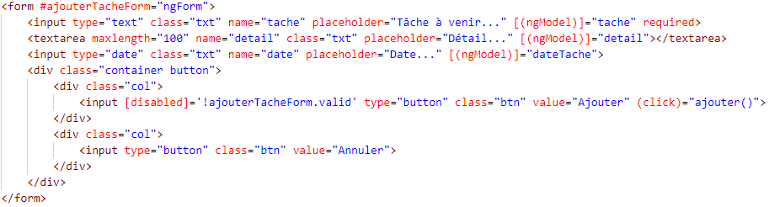
Template-driven forms
Valider les champs : résultat
Notes:
Expliquer

Slide 22
Reactive forms
Lier les champs au composant
Lier les champs au composant – FormGroup
Valider les champs

Slide 23
reactive forms
Lier les champs au composant
FormsModule : pour utiliser les directives de manipulation de formulaire
ReactiveFormsModule : importer ce module dans votre module pour manipuler des ReactiveForms
FormControl : chaque champ sera lié à un objet de type FormControl qui permettra de manipuler la donnée
Template : <input type="text" [formControl]="propriete" />
Composant : propriete:FormControl = new FormControl(‘ ‘)
Lire la valeur : propriete.value
Mise en pratique
Commiter les modifications sur la branche template-driven-forms
Revenir sur le commit précédent et créer une branche reactive-forms
Importer les modules FormsModule et ReactiveFormsModule
import { FormsModule, ReactiveFormsModule } from '@angular/forms';
Lier les champs à des propriétés dans le composant
Notes:
Caution: Use these HTML5 validation attributes in combination with the built-in validators provided by Angular's reactive forms. Using these in combination prevents errors when the expression is changed after the template has been checked.

Slide 24
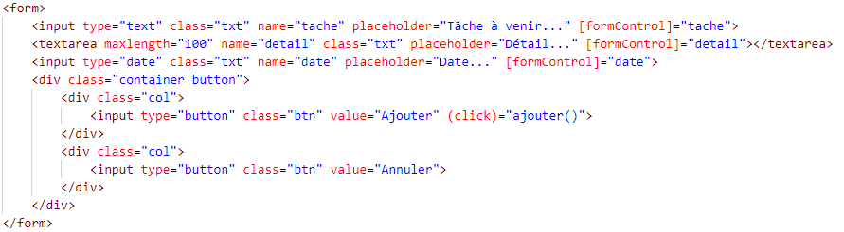
reactive forms
Lier les champs au composant : résultat
Notes:
Expliquer

Slide 25
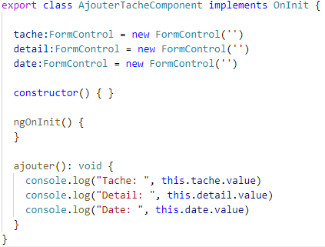
reactive forms
Lier les champs au composant : résultat
Notes:
Expliquer

Slide 26
reactive forms
Lier les champs au composant – FormGroup
Classe FormGroup : regroupe plusieurs objets FormControl
model: FormGroup = new FormGroup({
tache: new FormControl(‘ '),
})
Directive formGroup : détermine quel bloc du template représente la classe FormGroup
<form [formGroup]="model">
Directive formControlName : lie un élément du template à un des objet FormControl du FormGroup
<input type="text" formControlName="maPropriete">
Afficher toutes les valeurs du FormGroupe :
this.model.value
Afficher le status du FormGroupe :
this.model.status
Mise en pratique
Regrouper les propriétés du composant dans un FormGroup
Notes:
Caution: Use these HTML5 validation attributes in combination with the built-in validators provided by Angular's reactive forms. Using these in combination prevents errors when the expression is changed after the template has been checked.

Slide 27
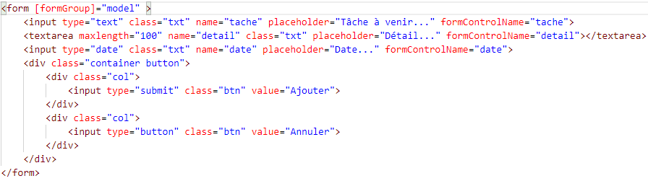
reactive forms
Lier les champs au composant – FormGroup - Résultat
Notes:
Expliquer

Slide 28
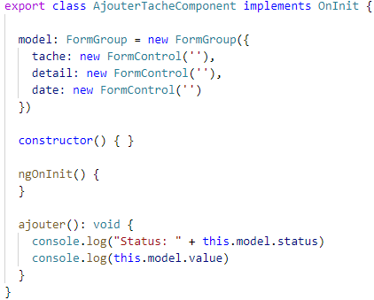
reactive forms
Lier les champs au composant – FormGroup - Résultat
Notes:
Expliquer

Slide 29
reactive forms
Valider les champs
Validators : gestion des validations de champs
Dans un FormGroup :
propriete: new FormControl(‘ ‘, [Validators.required])
propriete: new FormControl(‘ ‘, [Validators.pattern(‘[0-9]’)])
Evénement ngSubmit : permet de brancher une fonction sur l’événement submit
<form [formGroup]="mon_formgroup" (ngSubmit)="ma_fonction()"
Appliquer une valeur gérée par Angular dans une propriété d’un élément : entourer la propriété de crochet
Ex: <input [disabled]= ‘!mon_formgroup.valid’ />
Mise en pratique
Rendre le champ tache obligatoire
Modifier le type du bouton ajouter pour submit
Le bouton ajouter ne doit être activé que lorsque le champ tache est saisi
Ajouter une action sur le bouton Ajouter pour afficher les valeurs des champs dans la console
Notes:
Caution: Use these HTML5 validation attributes in combination with the built-in validators provided by Angular's reactive forms. Using these in combination prevents errors when the expression is changed after the template has been checked.

Slide 30
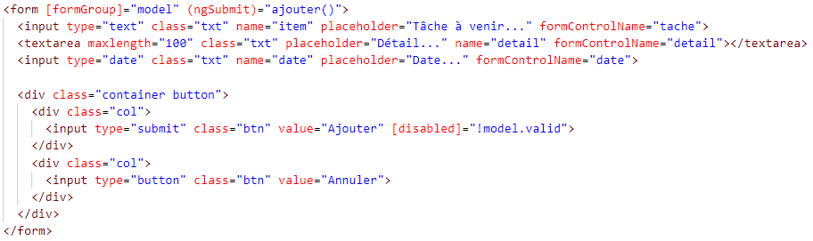
reactive forms
Valider les champs : résultat
Notes:
Expliquer

Slide 31
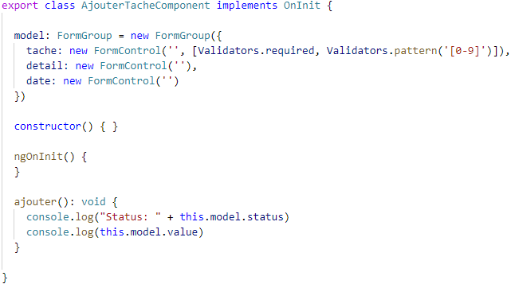
reactive forms
Valider les champs : résultat
Notes:
Expliquer

Slide 32
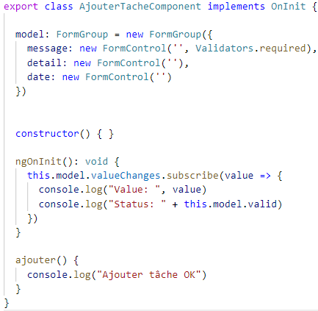
reactive forms
Pour aller plus loin
Le côté immuable de la gestion du modèle s’exprime ici avec l’observable fourni par le FormGroup
Notes:
Expliquer

Slide 33
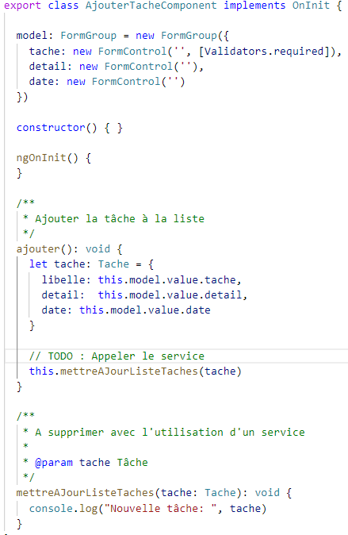
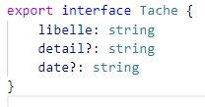
reactive forms
Valider les champs : final
Créer une interface pour préparer les données à envoyer au service de gestion des tâches
Répertoire shared/interface du module taches
Préparer l’appel au service
Ajouter le lien ‘/taches’ sur le bouton Annuler
tache.interface.ts
Notes:
et tache: CTache = new CTache()
tache.libelle = this.model.value.tache
tache.detail = this.model.value.detail
tache.date = this.model.value.detail
this.testInterface(tache)
let tache2 = {
libelle:'',
detail:'',
date:''
}
tache2.libelle = this.model.value.tache
tache2.detail = this.model.value.detail
tache2.date = this.model.value.detail
this.testInterface(tache2)
let tache3:Tache = {
libelle:'',
detail:'',
date:''
}
tache3.libelle = this.model.value.tache
tache3.detail = this.model.value.detail
tache3.date = this.model.value.detail
this.testInterface(tache3)

Slide 34
Supprimer des tâches
Ajouter les checkbox
Ajouter la méthode « supprimer »
Ajouter le bouton « supprimer »

Slide 35
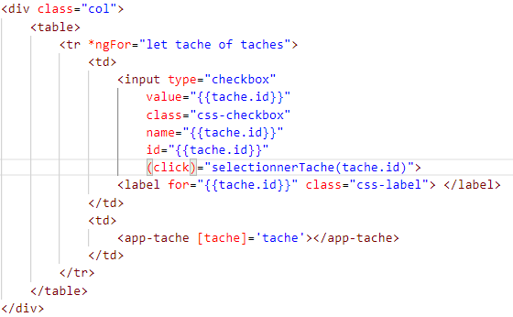
Supprimer des tâches
Ajouter les checkbox
liste-taches.component.html
Pour récupérer les css + assets, sur GitBash
git cherry-pick fd79c6a
liste-taches.component.html : ajouter les checkbox
Notes:
Expliquer

Slide 36
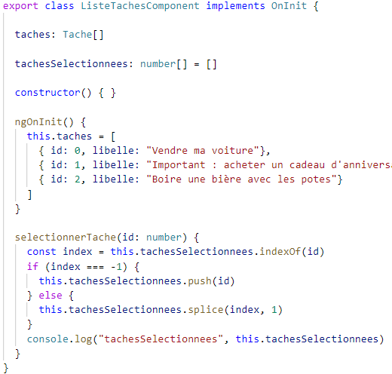
Supprimer des tâches
liste-taches.component.ts
Ajouter les checkbox
liste-taches.component.ts : utiliser l’interface taches pour construire une liste de tâches
tache.component.html + tache.component.ts :
modifier le nom de la propriété message en tache
Afficher {{tache.libelle}} à la place de {{tache}}
tache.interface.ts : ajout du champ id: number en facultatif
Notes:
Expliquer

Slide 37
Supprimer des tâches
Ajouter de l’action « Supprimer une tâche »
liste-taches.component.ts : ajouter la fonction supprimer()
A terme la fonction appellera le service de suppression
liste-taches.component.html
Ajouter un bouton supprimer à droite du bouton ajouter
Appeler la fonction supprimer() sur l’événement click du bouton supprimer
Notes:
Expliquer

Slide 38
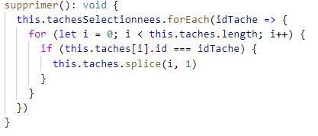
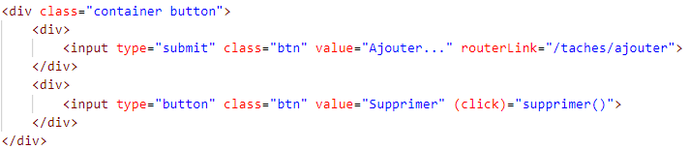
Supprimer des tâches
Ajouter de l’action « Supprimer une tâche »
liste-taches.component.ts
liste-taches.component.html
Notes:
Expliquer

Slide 39
Filtrer les tâches
Communication entre un composant enfant et son parent
Créer le composant « filtrer-input.component »
Récupérer la valeur saisie par l’utilisateur
Ajouter la fonction « onFilter() »

Slide 40



Communication entre un composant enfant et son parent
@Output et EventEmitter
Pour communiquer d’un composant parent vers un composant enfant on utilise le mot clé @Input. Pour communiquer dans le sens inverse on utilise @Output qui va générer un événement qui sera capturé par le parent.
@Output : point de sortie du composant enfant ; type EventEmitter
Récupérer l’événement chez le parent
Emettre l’événement

Slide 41
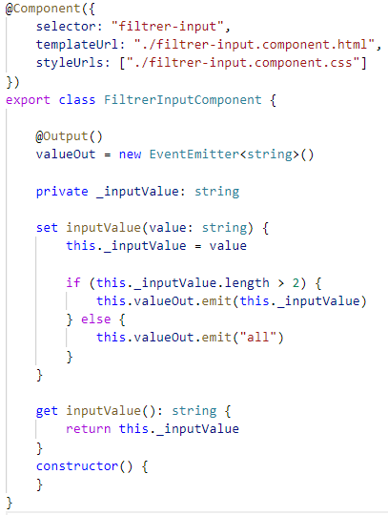
Créer le composant « filtrer-input.component »
filtrer-input.component.ts
Créer le composant filtrer-input.component.ts
Ajouter la règle de gestion : si il y a +2 caractères envoyer la valeur
A noter : les mots clés get et set sont utilisés ici pour capturer les évènements de lecture et d’écriture de l’élément inputValue du template et ainsi avoir la main sur les actions que l’on veut ajouter. Syntaxe Typescript.

Slide 42
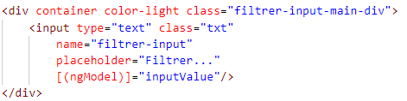

Créer le composant « filtrer-input.component »
filtrer-input.component.html et filtrer-input.component.css
Créer le template filtrer-input.component.html
Créer le template filtrer-input.component.css

Slide 43
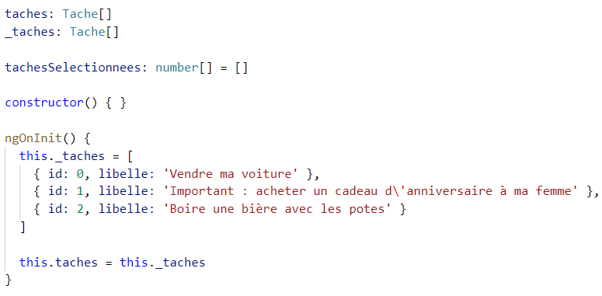
Récupérer la valeur saisie par l’utilisateur
liste-taches.component
Ajouter une propriété _taches: Tache[]
Modifier la fonction ngOnInit()

Slide 44

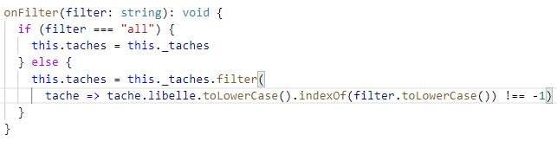
Récupérer la valeur saisie par l’utilisateur
liste-taches.component
Ajouter le nouveau composant au template liste-taches.component.html
Ajouter la fonction onFilter() au composant liste-taches.component.ts

Slide 45
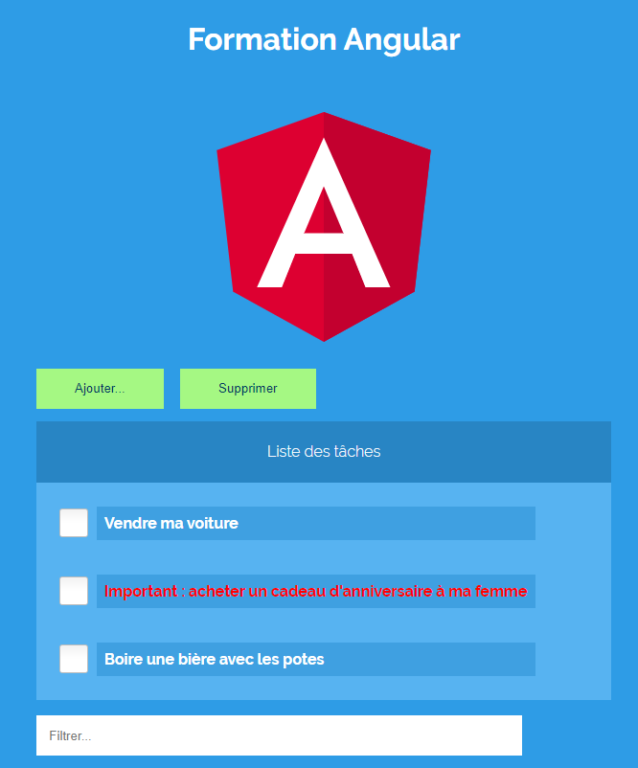
Créer le composant filtrer-input.component
Résultat

Slide 46
MERCI DE VOTRE ATTENTION

